Slide 1
LG42 IBS2.1 Oogsten (complexe machines)
Bedrijfseconomie – les 2

Slide 2
Wat gaan we vandaag doen?
Vorige week gedaan?
Herhaling tariefberekening en saldobegroting.
Vandaag
Jaarverslag
Balans
Resultatenrekening

Slide 3
Balans

Slide 4
Exploitatierekening

Slide 5
Investeringsbalans
Vaste activa
Duurzame bedrijfsmiddelen
Onroerend goed
Grond
Gebouwen
Machines
Vervoermiddelen
Inventaris
Immateriële vaste activa

Slide 6
Investeringsbalans
Vlottende activa
Voorraden
Eventueel opgesplitst
Debiteuren
Liquide middelen
Kas
Bank

Slide 7
Financieringsbalans
Eigen vermogen
Geïnvesteerd geld
Ingebrachte bedrijfsmiddelen
Achtergesteld vermogen
Familielening

Slide 8
Financieringsbalans
Lang vreemd vermogen
Hypotheeklening
Bankkrediet
Leasing
Gemeentelening
Zekerheden
Onderpand
Executiewaarde
Moet terugkomen in je jaarverslag

Slide 10
Financieringsbalans
Kort vreemd vermogen
Crediteuren
Rekening Courant Krediet
Kredietlimiet
Belastingdienst
Personeel

Slide 11
Opgaven
Maak opgaven 1 t/m 5

Slide 13
3 manieren van afschrijven
Vervangingswaarde – restwaarde
Economische levensduur
2. Vast percentage van de vervangingswaarde
3. Vast percentage van de boekwaarde

Slide 14
Maak de opgaven.
Maak opgave 1 t/m 5

Slide 15
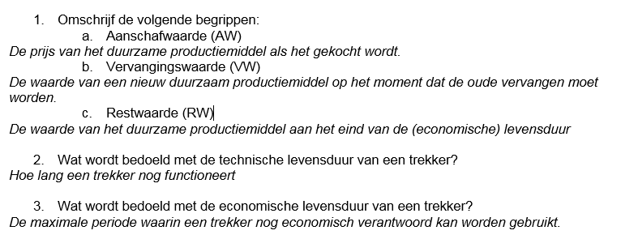
Antwoorden

Slide 16
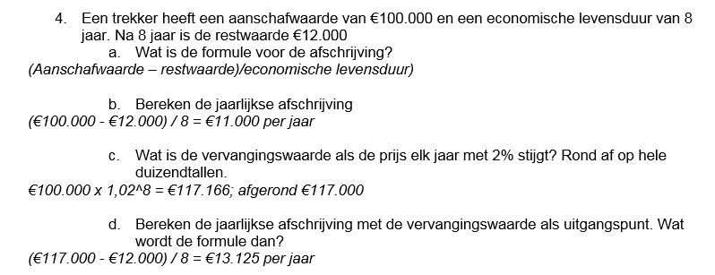
Antwoorden

Slide 18
Overige kosten
Rentekosten.
Geld lenen kost geld
Eigen geld moet iets opleveren

Slide 19
Rentekosten
Aanschafwaarde + Restwaarde x de rentevoet
2

Slide 20
Opdrachten
Maak opdracht 6 t/m 12

Slide 21
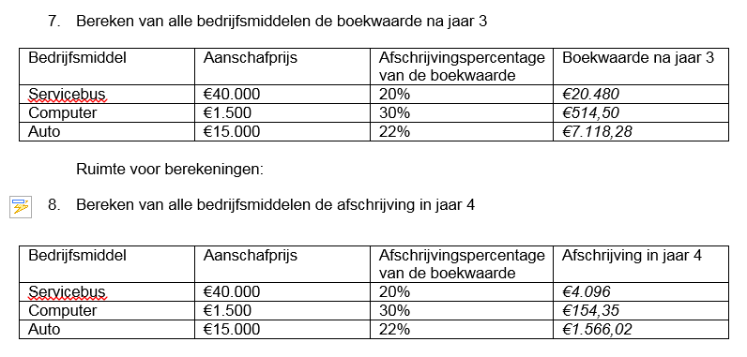
Antwoorden

Slide 22
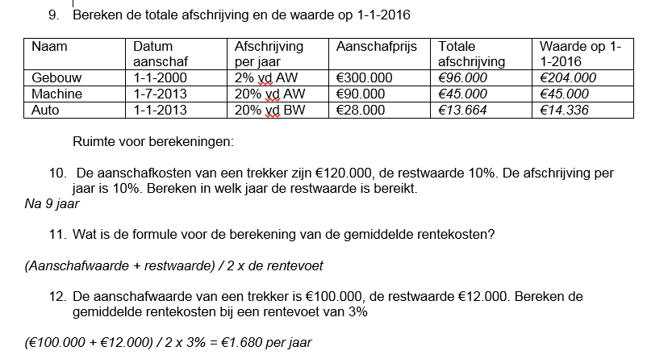
Antwoorden

Slide 23
Overige vaste kosten
Reparatie en onderhoud (5%)
Arbeid eigen onderhoud (3%)
Banden (?)
Onroerend goed (1,6%)
Verzekering (1,3%)
Algemene kosten (2,1%)

Slide 24
Totale vaste kosten
Totale vaste kosten per jaar
Afschrijving per jaar
Gemiddelde rentekosten per jaar
Reparatie en onderhoud
Banden
Arbeid eigen onderhoud
Onroerend goed
Verzekering
Algemene kosten +
Totale vaste kosten

Slide 25
Totale vaste kosten
Totale vaste kosten per uur
Gebruiksuren.
Hoeveel uur wordt een machine aan de klant verkocht.
Let op: niet altijd worden alle uren doorberekend.
Totale vaste kosten / gebruiksuren

Slide 26
Opgaven
Maak opgaven 13 t/m 16

